Slide 1
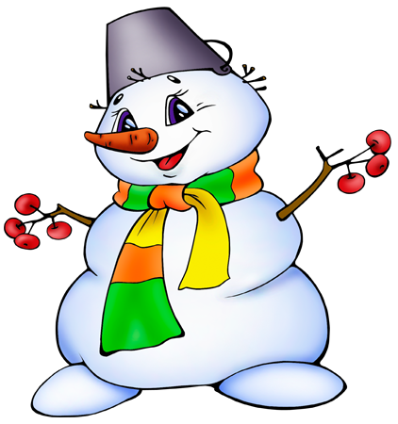

Slide 3
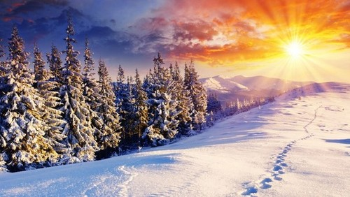

Slide 4
Следствие ведут знатоки
ДЕВИЗ НАШЕГО УРОКА
Мы – умные!
Мы – дружные!
Мы – внимательные!
Мы – старательные!
Мы – отлично учимся!
Всё у нас получится.

Slide 5
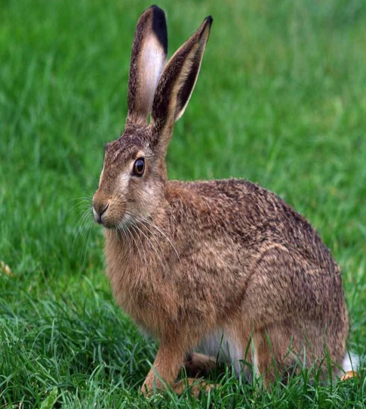
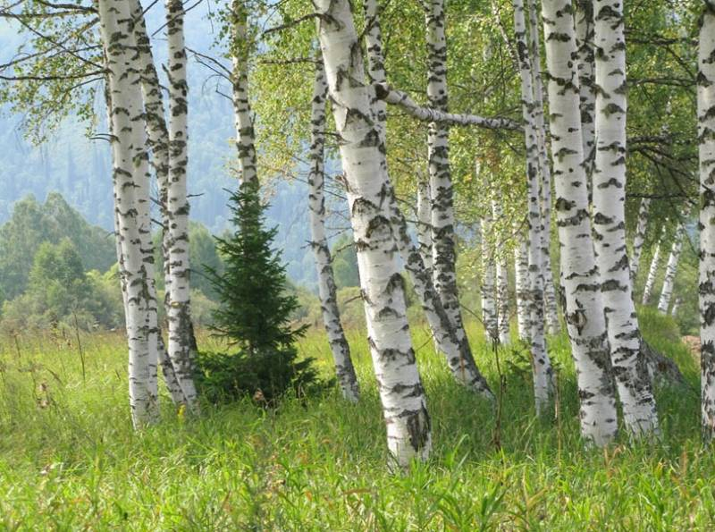
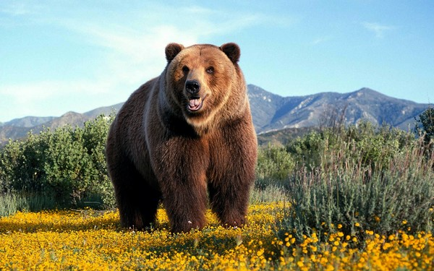
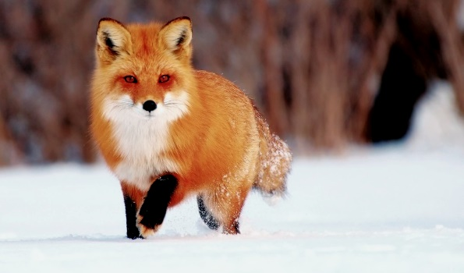
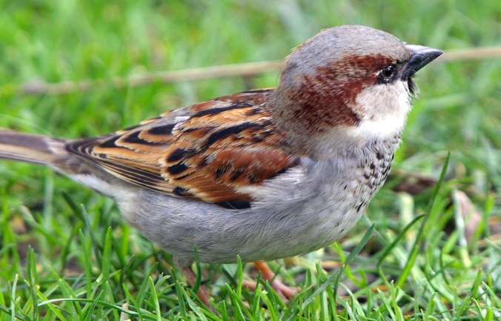
Словарная работа

Slide 7
олчать
илый
олчать
лакать
олка
а
П
елка
од
елая
лакать
илый
олка
П
од
елая
елка
а

Slide 8
олчать
елка
лакать
елая
олка
лакать
елка
олка
елая
П
од
илый
П
а
од
илый
а
олчать

Slide 9
елая
елка
елка
елая
лакать
илый
олка
олчать
П
од
а
П
а
од
илый
олка
олчать
лакать

Slide 10
елая
елка
илый
олчать
а
П
од
олка
лакать

Slide 11
Работа по учебнику

Slide 12
Физ. минутка

Slide 13
белая
ЧТО? КТО?
полка
белка
___________________________
белка
в
КАКАЯ? КАКОЙ?
милый
белая
милый
___________________________
молчать
ЧТО ДЕЛАТЬ?
на
молчать
плакать
___________________________
под
полка
СЛОВА, К КОТОРЫМ НЕЛЬЗЯ ЗАДАТЬ ВОПРОС
плакать
в
на
под
___________________________

Slide 14
ИМЯ СУЩЕСТВИТЕЛЬНОЕ
сказка
чудо
золотая
терем
белочка
орехи
говорит

Slide 15
ИМЯ ПРИЛАГАТЕЛЬНОЕ
добрый
волшебная
сказочный
звезда
вкусное
летает
интересный

Slide 16
ГЛАГОЛ
Выдумывает
интересный
рассказываем
читать
волшебница
мечтаем

Slide 17
ПРИЗНАК ПРЕДМЕТА
ДЕЙСТВИЕ
ПРЕДМЕТА
ПРЕДМЕТ
Кто?
Что?
Какой?
Какая?
Какое?
Какие?
Что делает?
Что делаем?
Что делают?
Что делали?
ИМЯ СУЩЕСТВИТЕЛЬНОЕ
(сущ.)
ГЛАГОЛ
(гл.)
ИМЯ ПРИЛАГАТЕЛЬНОЕ
(прил.)

Slide 18
Проверь себя!
Составить из рассыпанных слов предложение. Запиши предложение. Разбери его по членам предложения. Подчеркни их и надпиши все части речи
зима, холодная, наступила.

Slide 19
Наступила холодная зима.
сущ.
гл.
прил.

Slide 20
В городе Части речи есть и другие улицы:
НАРЕЧИЕ, ПРЕДЛОГ, МЕСТОИМЕНИЕ,
ЧИСЛИТЕЛЬНОЕ, ПРИЧАСТИЕ, ДЕЕПРИЧАСТИЕ, СОЮЗ и другие.

